Slide 1
Методическая разработка урока английского языка в 8 классе с применением образовательной технологии “case-study” по теме: The story of Ernest Hemingway's «The Old Man and the Sea», as example a cultural value in the relationship between the older generation and the younger generation on the pages of foreign literature.
Выполнила :
Студентка факультета иностранных языков ОмГПУ
успенская любовь сергеевна

Slide 2
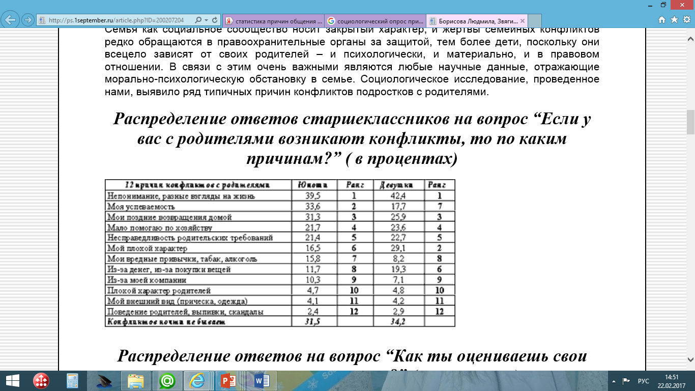
Пример социологического опроса.

Slide 3
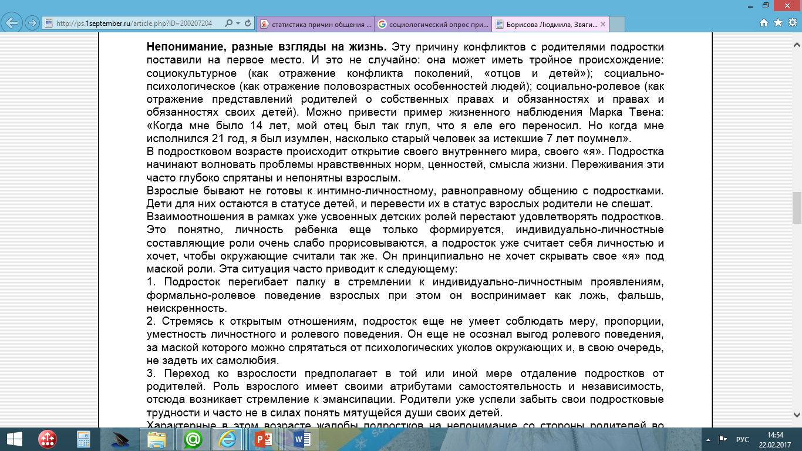
Вывод по результату опроса.

Slide 4
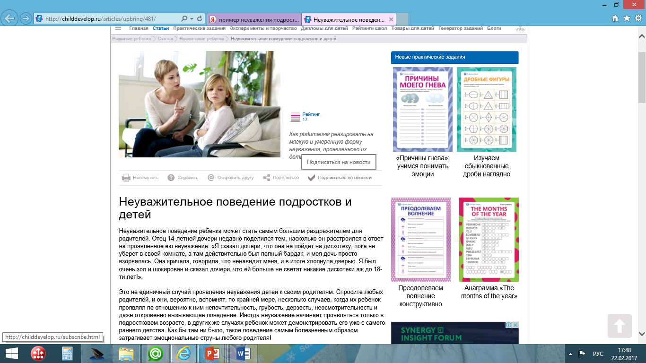
Жизненная ситуация. Пример из статьи.

Slide 5
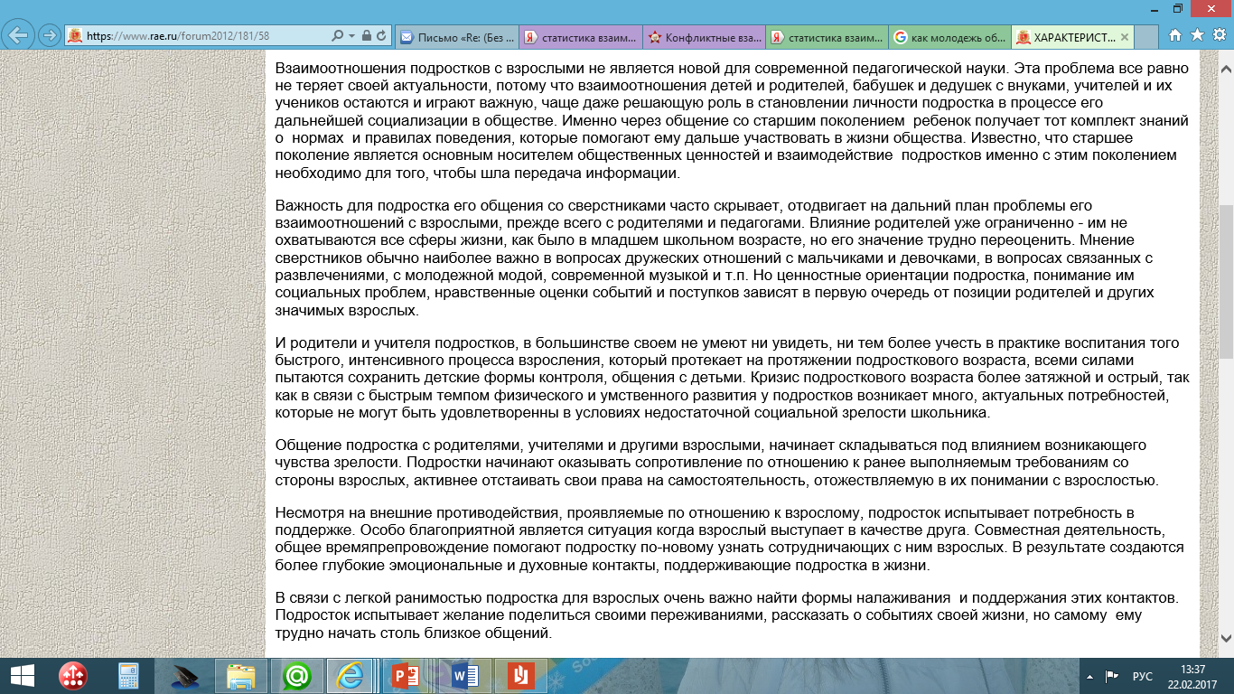
Характеристика проблемы взаимоотношения поколений.

Slide 6
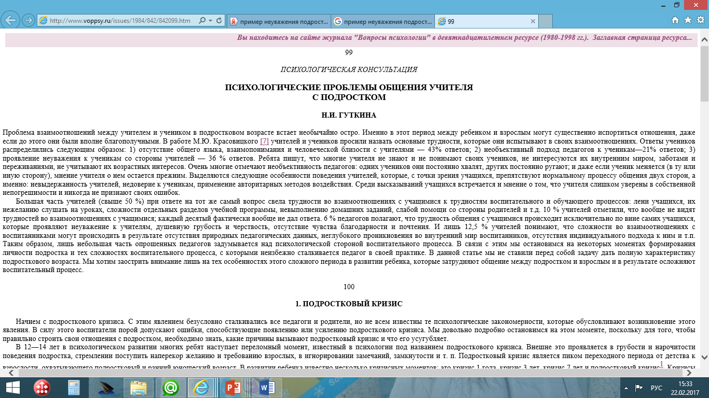
Опрос о взаимоотношениях учителя и ученика.

Slide 7
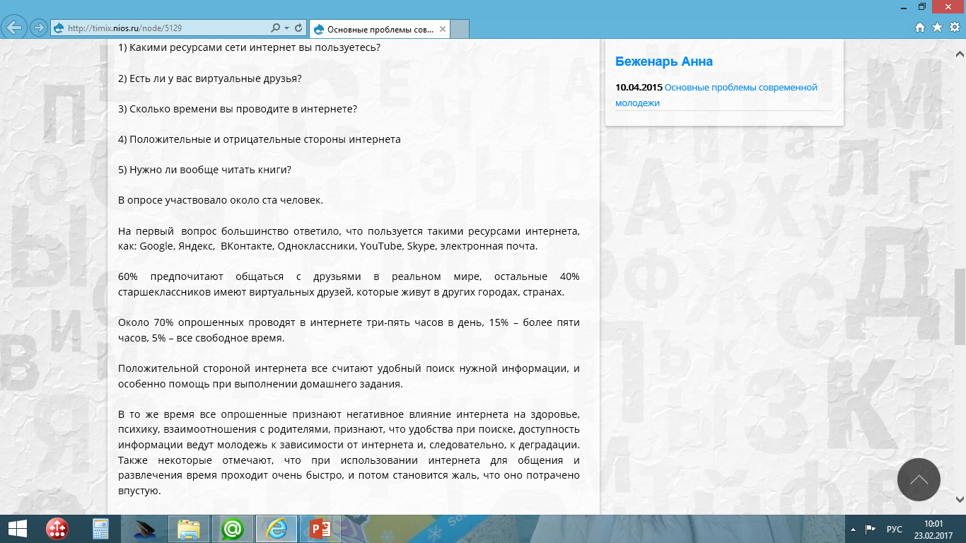
Интернет в жизни молодежи.

Slide 8
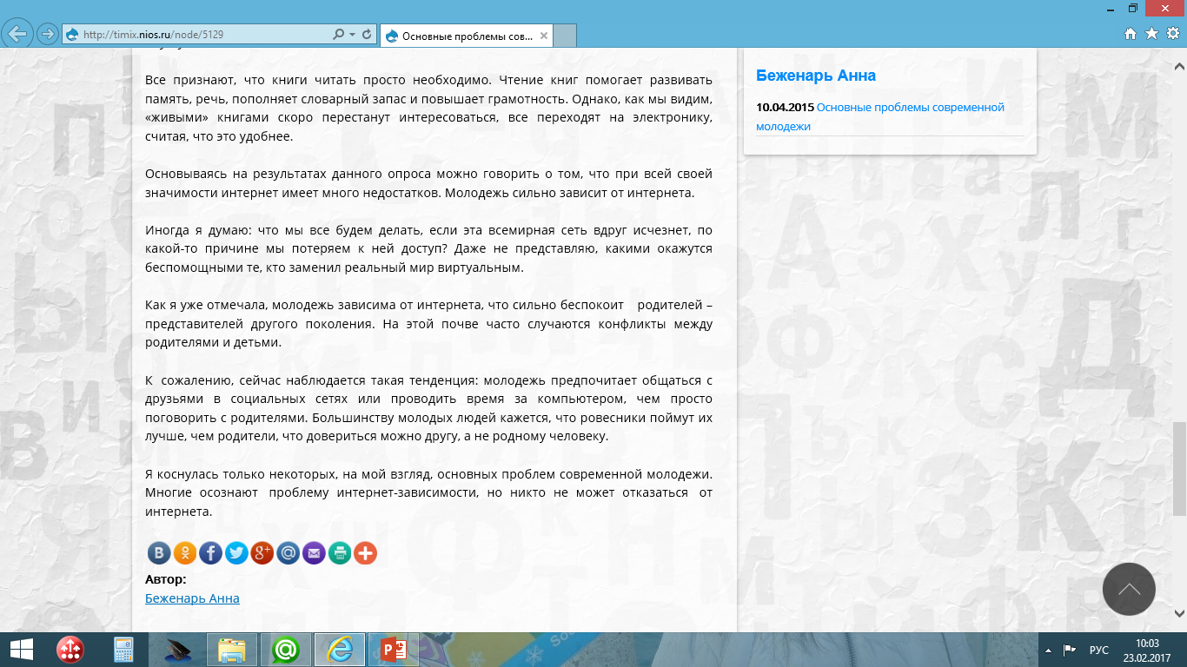

Slide 9
The context of the problem.
В современном мире проблема взаимоотношения старшего и младшего поколений очень актуальна. В социологических опросах среди молодежи, на примерах жизненных ситуаций и характеристики различных статей мы видим, что тенденция взаимопонимания старшего поколения и младшего теряет свою ценность.

Slide 10
The сomments by the problem
The authors of works of Russian and foreign literature very often use the theme: «The problems of the relationship between the older generation and the younger generation» in purpose of educating spiritual and moral personality. An example of such work is the Ernest Hemingway "The Old Man and the Sea» In our modern times it is very important on the example of the great works of literature to teach the pupils to respect the older generation, his experience and the historical value of the era in which he lived.

Slide 11
Task
Дорогие учащиеся!!! Вам предоставляется возможность познакомиться с произведением американского писателя, классика мировой литературы, Э. Хемингуэя и проявить свои творческие способности в решении кейса по теме: “The story of Ernest Hemingway's «The Old Man and the Sea», as example a cultural value in the relationship between the older generation and the younger generation on the pages of foreign literature. “ Вы делитесь на 2 группы. Каждой группе будут даны вопросы и задания, связанные с тематикой повести « Старик и море» . Вы отвечаете на вопросы и выполняете задания на английском языке. На заключительном этапе работы с кейсом мы проведем дебаты по теме: «What would I change in a society that was not a problem of relationship between the older and younger generations?»( Что бы я изменил в обществе, чтобы не было проблемы взаимоотношения между старшим поколением и младшим?) и каждая группа предложит свои варианты решения данной проблемы на английском языке. Good luck!

Slide 12
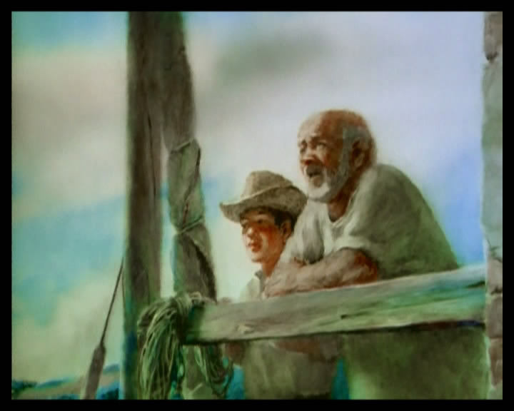
Проанализируйте эпизоды из произведения и ответьте на вопросы в форме кластера и синквейна.

Slide 13
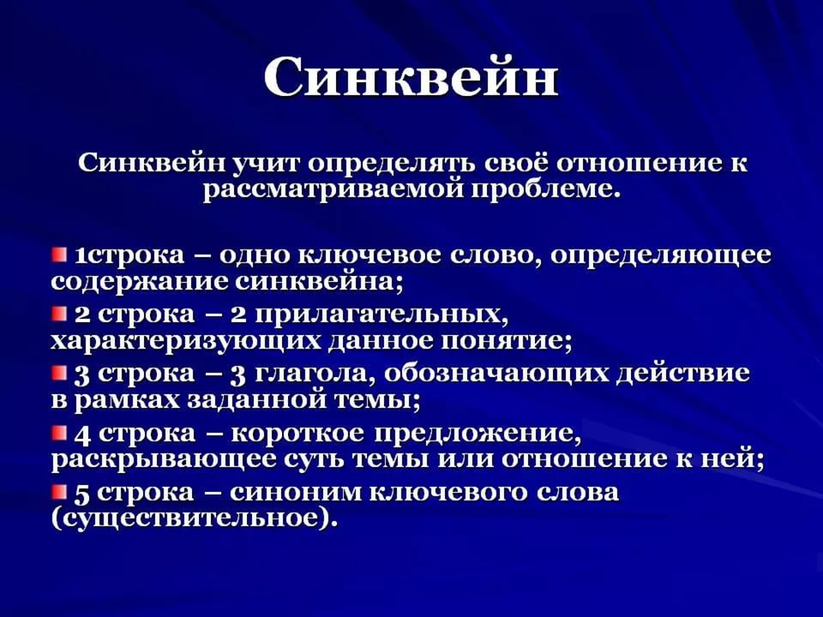
Описание работы с синквейном.

Slide 14
Ответить на вопросы в форме синквейна: Why did the boy love the old man with all his heart in spite of the fact that the old man was the unlucky sailor? How do you think this situation is an example of when the old man passed his experience to the boy?
He was an old man who fished alone in a skiff in the Gulf Stream and he had gone eighty-four days now without taking a fish. In the first forty days a boy had been with him. But after forty days without a fish the boy's parents had told him that the old man was now definitely and finally salao, which is the worst form of unlucky, and the boy had gone at their orders in another boat which caught three good fish the first week. It made the boy sad to see the old man come in each day with his skiff empty and he always went down to help him carry either the coiled lines or the gaff and harpoon and the sail that was furled around the mast. The sail was patched with Hour sacks and, furled, it looked like the flag of permanent defeat.
The old man was thin and gaunt with deep wrinkles in the back of his neck. The brown blotches of the benevolent skin cancer the sun brings from its eflection on the tropic sea were on his cheeks. The blotches ran well down the sides of his face and his hands had the deep-creased scars from handling heavy fish on the cords. But none of these scars were fresh. They were as old as erosions in a fishless desert.
Everything about him was old except his eyes and they were the same color as the sea and were cheerful and undefeated.
"Santiago," the boy said to him as they climbed the bank from where the skiff was hauled up. "I could go with you again. We've made some money."
The old man had taught the boy to fish and the boy loved him.
"No," the old man said. "You're with a lucky boat. Stay with them."

Slide 15
Russian translation
Старик рыбачил один на своей лодке в Гольфстриме. Вот уже восемьдесят четыре дня он ходил в море и не поймал ни одной рыбы. Первые сорок дней с ним был мальчик. Но день за днем не приносил улова, и родители сказали мальчику, что старик теперь уже явно salao, то есть "самый что ни на есть невезучий", и велели ходить в море на другой лодке, которая действительно привезла три хорошие рыбы в первую же неделю. Мальчику тяжело было смотреть, как старик каждый день возвращается ни с чем, и он выходил на берег, чтобы помочь ему отнести домой снасти или багор, гарпун и обернутый вокруг мачты парус. Парус был весь в заплатах из мешковины и, свернутый, напоминал знамя наголову разбитого полка.
Старик был худ и изможден, затылок его прорезали глубокие морщины, а щеки были покрыты коричневыми пятнами неопасного кожного рака, который вызывают солнечные лучи, отраженные гладью тропического моря.
Пятна спускались по щекам до самой шеи, на руках виднелись глубокие шрамы, прорезанные бечевой, когда он вытаскивал крупную рыбу. Однако свежих шрамов не было. Они были стары, как трещины в давно уже безводной пустыне.
Все у него было старое, кроме глаз, а глаза были цветом похожи на море, веселые глаза человека, который не сдается.
- Сантьяго, - сказал ему мальчик, когда они вдвоем поднимались по дороге от берега, где стояла она
На причале лодка, - теперь я опять могу пойти с тобой в море. Мы уже заработали немного денег.
Старик научил мальчика рыбачить, и мальчик его любил.
- Нет, - сказал старик, - ты попал на счастливую лодку. Оставайся на ней.

Slide 16
Ответить на вопрос в форме кластера: What moral quality have the old man and the boy?
"Santiago," the boy said.
"Yes," the old man said He was holding his glass and thinking of many years ago.
"Can I go out to get sardines for you for tomorrow?"
"No. Go and play baseball. I can still row and Rogelio will throw the net."
"I would like to go. If I cannot fish with you, I would like to serve in some way."
"You bought me a beer," the old man said. "You are already a man."
"How old was I when you first took me in a boat?"
Five and you nearly were killed when I brought the fish in too green and he nearly tore the boat to pieces. Can you remember'?"
"I can remember the tail slapping and banging and the thwart breaking and the noise of the clubbing. I can remember you throwing me into the bow where the wet coiled lines were and feeling the whole boat shiver and the noise of you clubbing him like chopping a tree down and the sweet blood smell all over me."
"Can you really remember that or did I just tell it to you?"
"I remember everything from when we first went together."
The old man looked at him with his sun-burned, confident loving eyes.

Slide 17
Russian translation
Сантьяго, — сказал мальчик.
— Да? — откликнулся старик. Он смотрел на свой стакан с пивом и вспоминал давно минувшие дни.
— Можно, я наловлю тебе на завтра сардин?
— Не стоит. Поиграй лучше в бейсбол. Я еще сам могу грести, а Роджелио забросит сети.
— Нет, дай лучше мне. Если мне нельзя с тобой рыбачить, я хочу помочь тебе хоть чем-нибудь.
— Да ведь ты угостил меня пивом, — сказал старик. — Ты уже взрослый мужчина.
— Сколько мне было лет, когда ты первый раз взял меня в море?
— Пять, и ты чуть было не погиб, когда я втащил в лодку совсем еще живую рыбу и она чуть не разнесла все в щепки, помнишь?
— Помню, как она била хвостом и сломала банку и как ты громко колотил ее дубинкой. Помню, ты швырнул меня на нос, где лежали мокрые снасти, а лодка вся дрожала, и твоя дубинка стучала, словно рубили дерево, и кругом стоял приторный запах крови.
— Ты правда все это помнишь, или я тебе потом рассказывал?
— Я помню все с самого первого дня, когда ты взял меня в море.
Старик поглядел на него воспаленными от солнца, доверчивыми и любящими глазами:

Slide 18
Episode 2
If you were my boy I'd take you out and gamble," he said. "But you are your father's and your mother's and you are in a lucky boat."
"May I get the sardines? I know where I can get four baits too."
"I have mine left from today. I put them in salt in the box."
"Let me get four fresh ones."
"One," the old man said. His hope and his confidence had never gone. But now they were freshening as when the breeze rises.
"Two," the boy said.
"Two," the old man agreed. "You didn't steal them?"
"I would," the boy said. "But I bought these.“
"Thank you," the old man said. He was too simple to wonder when he had attained humility. But he knew he had attained it and he knew it was not disgraceful and it carried no loss of true pride.

Slide 19
Russian translation
Если бы ты был моим сыном, я бы и сейчас рискнул взять тебя с собой. Но у тебя есть отец и мать и ты попал на счастливую лодку.
- Давай я все-таки схожу за сардинами. И я знаю, где можно достать четырех живцов.
- У меня еще целы сегодняшние. Я положил их в ящик с солью.
- Я достану тебе четырех свежих.
- Одного, - возразил старик.
Он и так никогда не терял ни надежды, ни веры в будущее, но теперь они крепли в его сердце, словно с моря подул свежий ветер.
- Двух, - сказал мальчик.
- Ладно, двух, - сдался старик. - А ты их, часом, не стащил?
- Стащил бы, если бы понадобилось. Но я их купил.
- Спасибо, - сказал старик.
Он был слишком простодушен, чтобы задуматься о том, когда пришло к нему смирение. Но он знал, что смирение пришло, не принеся с собой ни позора, ни утраты человеческого достоинства.

Slide 20
Episode 3
What do you have to eat?" the boy asked.
"A pot of yellow rice with fish. Do you want some?"
"No. I will eat at home. Do you want me to make the fire?"
"No. I will make it later on. Or I may eat the rice cold.«
"May I take the cast net?"
"Of course."
There was no cast net and the boy remembered when they had sold it. But they went through this fiction every day. There was no pot of yellow rice and fish and the boy knew this too.

Slide 21
Russian translation
- Что у тебя на ужин? - спросил мальчик.
- Миска желтого риса с рыбой. Хочешь?
- Нет, я поем дома. Развести тебе огонь?
- Не надо. Я сам разведу попозже. А может, буду есть рис так, холодный.
- Можно взять сеть?
- Конечно.
Никакой сети давно не было - мальчик помнил, когда они ее продали. Однако оба каждый день делали вид, будто сеть у старика есть. Не было и миски с желтым рисом и рыбой, и это мальчик знал тоже.

Slide 22
Episode 4
The boy left him there and when he came back the old man was still asleep.
"Wake up old man," the boy said and put his hand on one of the old man's knees.
The old man opened his eyes and for a moment he was coming back from a long way away. Then he smiled.
"What have you got?" he asked.
"Supper," said the boy. "We're going to have supper."
"I'm not very hungry."
"Come on and eat You can't fish and not eat."
"I have," the old man said getting up and taking the newspaper and folding it. Then he started to fold the blanket.
"Keep the blanket around you," the boy said. "You'll not fish without eating while I'm alive."
"Then live a long time and take care of yourself," the old man said. "What are we eating?"

Slide 23
Russian translation
Мальчик не стал его будить и ушел, а когда он вернулся снова, старик все еще спал.
- Проснись! - позвал его мальчик и положил ему руку на колено.
Старик открыл глаза и несколько мгновений возвращался откуда-то издалека. Потом он улыбнулся.
- Что ты принес?
- Ужин. Сейчас мы будем есть.
- Да я не так уж голоден.
- Давай есть. Нельзя ловить рыбу не евши. . - Мне случалось, - сказал старик, поднимаясь и складывая газету; потом он стал складывать одеяло.
- Не снимай одеяла, - сказал мальчик. - Покуда я жив, я не дам тебе ловить рыбу не евши.
- Тогда береги себя и живи как можно дольше, - сказал старик. - А что мы будем есть?
- Черные бобы с рисом, жареные бананы и тушеную говядину.

Slide 24
Episode 5
He was asleep when the boy looked in the door in the morning. It was blowing so hard that the drifting-boats would not be going out and the boy had slept late and then come to the old man's shack as he had come each morning. The boy saw that the old man was breathing and then he saw the old man's hands and he started to cry. He went out very quietly to go to bring some coffee and all the way down the road he was crying.
Many fishermen were around the skiff looking at what was lashed beside it and one was in the water, his trousers rolled up, measuring the skeleton with a length of line.
The boy did not go down. He had been there before and one of the fishermen was looking after the skiff for him.
"How is he?" one of the fishermen shouted.
"Sleeping," the boy called. He did not care that they saw him crying. "Let no one disturb him."

Slide 25
Russian translation
Он спал, когда утром в хижину заглянул мальчик. Ветер дул так сильно, что лодки не вышли в море, и мальчик проспал, а потом пришел в хижину старика, как приходил каждое утро. Мальчик убедился в том, что старик дышит, но потом увидел его руки и заплакал. Он тихонько вышел из хижины, чтобы принести кофе, и всю дорогу плакал.
Вокруг лодки собралось множество рыбаков, и все они рассматривали то, что было к ней привязано; один из рыбаков, закатав штаны, стоял в воде и мерил скелет веревкой.
Мальчик не стал к ним спускаться; он уже побывал внизу, и один из рыбаков пообещал ему присмотреть за лодкой.
- Как он себя чувствует? - крикнул мальчику один из рыбаков.
- Спит, - отозвался мальчик. Ему было все равно, что они видят, как он плачет. - Не надо его тревожить

Slide 26
Episode 6
"Now we fish together again."
"No. I am not lucky. I am not lucky anymore."
"The hell with luck," the boy said. "I'll bring the luck with me."
"What will your family say?"
"I do not care. I caught two yesterday. But we will fish together now for I still
have much to learn.“
"I will have everything in order," the boy said. "You get your hands well old man."
You must get well fast for there is much that I can learn and you can teach me everything. How much did you suffer?"
"Plenty," the old man said.
Up the road, in his shack, the old man was sleeping again. He was still sleeping on his face and the boy was sitting by him watching him. The old man was dreaming about the lions.

Slide 27
Russian translation
Теперь мы опять будем рыбачить вместе.
- Нет. Я - несчастливый. Мне больше не везет.
- Да наплевать на это везенье! - сказал мальчик. - Я тебе принесу счастье.
- А что скажут твои родные?
- Не важно. Я ведь поймал вчера две рыбы. Но теперь мы будем рыбачить с тобой вместе, потому что мне еще многому надо научиться.
К тому времени все будет в порядке, - сказал мальчик. - А ты пока что подлечи свои руки.
- Ты должен поскорее поправиться, потому что я еще многому Должен у тебя научиться, а ты можешь научить меня всему на свете. Тебе было очень больно?
- Очень, - сказал старик.
Наверху, в своей хижине, старик опять спал. Он снова спал лицом вниз, и его сторожил мальчик. Старику снились львы.

Slide 28
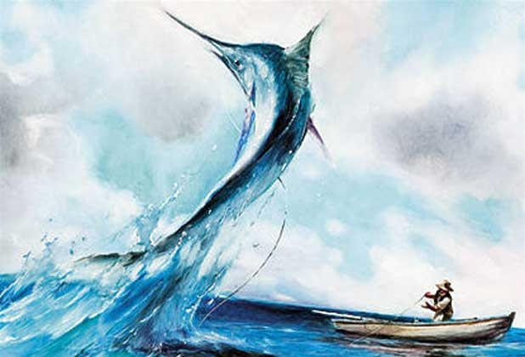
Проанализируйте эпизоды из произведения и ответьте на вопросы в форме ментальной карты и презентации.

Slide 29
Ответить на вопросы в форме презентации: Santiago is a person who does not give up. Is it true that he is a hero? how do you think he is an example for the current generation?
The old man settled himself to steer. He did not even watch the big shark sinking slowly in the water, showing first life-size, then small, then tiny. That always fascinated the old man. But he did not even watch it now.
"I have the gaff now," he said. "But it will do no good. I have the two oars and the tiller and the short club."
Now they have beaten me, he thought. I am too old to club sharks to death. But I will try it as long as I have the oars and the short club and the tiller.

Slide 30
Russian translation
Старик дал ей вцепиться в рыбу, а потом ударил ее ножом, надетым на весло, по голове. Но акула рванулась назад, перекатываясь на спину, и лезвие ножа сломалось.
Старик уселся за руль. Он даже не стал смотреть, как медленно тонет акула, становясь все меньше, а потом и совсем крошечной. Зрелище это всегда его захватывало. Но теперь он не захотел смотреть.
- У меня остался багор, - сказал он. - Но какой от него толк? У меня есть еще два весла, румпель и дубинка.
"Вот теперь они меня одолели, - подумал он. - Я слишком стар, чтобы убивать акул дубинкой. Но я буду сражаться с ними, покуда у меня есть весла, дубинка и румпель".

Slide 31
Episode 2
He liked to think of the fish and what he could do to a shark if he were swimming free. I should have chopped the bill off to fight them with, he thought. But there was no hatchet and then there was no knife.
But if I had, and could have lashed it to an oar butt, what a weapon. Then we might have fought them together. What will you do now if they come in the night? What can you do?
"Fight them," he said. "I'll fight them until I die."

Slide 32
Russian translation
Ему нравилось думать о рыбе и о том, что она могла бы сделать с акулой, если бы свободно плыла по морю.
"Надо было мне отрубить ее меч, чтобы сражаться им с акулами", - думал он. Но у него не было топора, а теперь уже не было и ножа.
"Но если бы у меня был ее меч, я мог бы привязать его к рукоятке весла - замечательное было бы оружие! Вот тогда бы мы с ней и в самом деле сражались бок о бок! А что ты теперь станешь делать, если они придут ночью? Что ты можешь сделать?"
- Драться, - сказал он, - драться, пока не умру.

Slide 33
Episode 3
He lay in the stern and steered and watched for the glow to come in the sky. I have half of him, he thought. Maybe I'll have the luck to bring the forward half in. I should have some luck. No, he said. You violated your luck when you went too far outside.
"Don't be silly," he said aloud. "And keep awake and steer. You may have much luck yet.
I'm tireder than I have ever been, he thought, and now the trade wind is rising. But that will be good to take him in with. I need that badly.
"I'll rest on the next turn as he goes out," he said. "I feel much better. Then in two or three turns more I will have him."

Slide 34
Russian translation
Может быть, мне посчастливится, и я довезу до дому хоть ее переднюю часть. Должно же мне наконец повезти!.. Нет, - сказал он себе. - Ты надругался над собственной удачей, когда зашел так далеко в море".
"Не болтай глупостей, старик! - прервал он себя. - Не спи и следи за рулем. Тебе еще может привалить счастье".
"Я устал так, как не уставал ни разу в жизни, - подумал старик, - а между тем ветер усиливается. Правда, ветер будет кстати, когда я повезу ее домой. Мне он очень пригодится, этот ветер".
- Я отдохну, когда она пойдет в новый круг, - сказал он. - Тем более что сейчас я себя чувствую гораздо лучше. Еще каких-нибудь два-три круга, и рыба будет моя.

Slide 35
Episode 4
"I had better re-bait that little line out over the stern," he said. "If the fish decides to stay another night I will need to eat again and the water is low in the bottle. I don't think I can get anything but a dolphin here. But if I eat him fresh enough he won't be bad. I wish a flying fish would come on board tonight. But I have no light to attract them. A flying fish is excellent to eat raw and I would not have to cut him up. I must save all my strength now. Christ, I did not know he was so big.
I'll kill him though," he said. "In all his greatness and his glory."
Although it is unjust, he thought. But I will show him what a man can do and what a man endures.
"I told the boy I was a strange old man," he said. "Now is when I must prove it."
The thousand times that he had proved it meant nothing. Now he was proving it again. Each time was a new time and he never thought about the past when he was doing it.

Slide 36
Russian translation
Пожалуй, стоит опять наживить маленькую удочку, - сказал старик. - Если рыба не всплывет и в эту ночь, мне нужно будет снова поесть, да и воды в бутылке осталось совсем немного. Не думаю, что здесь можно поймать что-нибудь, кроме макрели. Но если ее съесть сразу, она не так уж противна. Хорошо бы, ночью ко мне в лодку попалась летучая рыба. Но у меня нет света, которым я мог бы ее заманить. Сырая летучая рыба - отличная еда, и потрошить ее не надо. А мне теперь надо беречь силы. Ведь не знал же я, господи, что она такая большая!.. Но я ее все равно одолею, - сказал он. - При всей ее величине и при всем ее великолепии.
"Хоть это и несправедливо, - прибавил он мысленно, - но я докажу ей, на что способен человек и что он может вынести".
Я ведь говорил мальчику, что я не обыкновенный старик, - сказал он. - Теперь пришла пора это доказать. Он доказывал это уже тысячу раз. Ну так что ж? Теперь приходится доказывать это снова. Каждый раз счет начинается сызнова; поэтому когда он что-нибудь делал, то никогда не вспоминал о прошлом.

Slide 37
Ответить на вопросы в форме метальной карты: How do you think that means a sea for Santiago? What role the sea plays in educating the boy?
He always thought of the sea as la mar which is what people call her in Spanish when they love her. Sometimes those who love her say bad things of her but they are always said as though she were a woman. Some of the younger fishermen, those who used buoys as floats for their lines and had motorboats, bought when the shark livers had brought much money, spoke of her as el mar which is masculine. They spoke of her as a contestant or a place or even an enemy. But the old man always thought of her as feminine and as something that gave or withheld great favours, and if she did wild or wicked things it was because she could not help them. The moon affects her as it does a woman, he thought.
He was rowing steadily and it was no effort for him since he kept well within his speed and the surface of the ocean was flat except for the occasional swirls of the current. He was letting the current do a third of the work and as it started to be light he saw he was already further out than he had hoped to be at this hour.

Slide 38
Russian translation
Мысленно он всегда звал море la mar, как зовут его по-испански люди, которые его любят. Порою те, кто его любит, говорят о нем дурно, но всегда как о женщине, в женском роде. Рыбаки помоложе, из тех, кто пользуется буями вместо поплавков для своих снастей и ходит на моторных лодках, купленных в те дни, когда акулья печенка была в большой цене, называют море el mar, то есть в мужском роде. Они говорят о нем как о пространстве, как о сопернике, а порою даже как о враге. Старик же постоянно думал о море как о женщине, которая дарит великие милости или отказывает в них, а если и позволяет себе необдуманные или недобрые поступки, - что поделаешь, такова уж ее природа. "Луна волнует море, как женщину", - думал старик.
Он мерно греб, не напрягая сил, потому что поверхность океана была гладкой, за исключением тех мест, где течение образовывало водоворот. Старик давал течению выполнять за себя треть работы, и когда стало светать, он увидел, что находится куда дальше, чем надеялся быть в этот час.

Slide 39
Episode 2
He looked down into the water and watched the lines that went straight down into the dark of the water. He kept them straighter than anyone did, so that at each level in the darkness of the stream there would be a bait waiting exactly where he wished it to be for any fish that swam there. Others let them drift with the current and sometimes they were at sixty fathoms when the fishermen thought they were at a hundred.
But, he thought, I keep them with precision. Only I have no luck any more. But who knows? Maybe today. Every day is a new day. It is better to be lucky. But I would rather be exact. Then when luck comes you are ready.

Slide 40
Russian translation
. Он смотрел в темную глубь моря, куда уходили его лески. У него они всегда уходили в воду прямее, чем у других рыбаков, и рыбу на разных глубинах ожидала в темноте приманка на том самом месте, которое он для нее определил. Другие рыбаки позволяли своим снастям плыть по течению, и порою они оказывались на глубине в шестьдесят саженей, когда рыбаки считали, что опустили их на сто.
"Я же, - подумал старик, - всегда закидываю свои снасти точно. Мне просто не везет. Однако кто знает? Может, сегодня счастье мне улыбнется. День на день не приходится. Конечно, хорошо, когда человеку везет. Но я предпочитаю быть точным в моем деле. А когда счастье придет, я буду к нему готов".

Slide 41
Цели кейса
Образовательная цель: расширить знания учащихся в области зарубежной литературы, развить языковую и коммуникативную компетентность учащихся в английском языке, сформировать у учащихся навыки работы с художественным текстом.
Воспитательная цель: воспитать у учащихся нравственные и морально этические нормы во взаимоотношении со старшим поколением.
Развивающая цель: развивать умение у учащихся анализировать эпизоды из произведения и характеризовать героев, через их литературные портреты.

Slide 42
УУД по кейсу
Личностные: учащиеся формируют у себя на примере произведения Ernest Hemingway «The Old Man and the Sea» уважительное отношение к старшему поколению.
Коммуникативные: учащиеся работают в группах и проявляют свою коммуникативную компетенцию во взаимодействии и сотрудничестве друг с другом, а на заключительном этапе работы с кейсом, во время дебатов, они демонстрируют свои коммуникативные навыки по предмету английский язык.
Регулятивные: учащиеся организуют свою деятельность на этапах работы по кейсу и выполняют контрольные задания на понимание сюжета произведения « Старик и море».
Познавательные: учащиеся знакомятся с произведением зарубежной литературы и расширяют свой лексический запас в английском языке.

Slide 43
Результаты по кейсу
Предметные результаты: учащиеся познакомились с произведением «The Old Man and the Sea» великого американского классика Ernest Hemingway на английском языке и пополнили свой словарный запас в английском языке. В процессе работы с кейсом, учащиеся изучили филологическую концепцию произведения и научились грамотно излагать свои мысли в дебатах.
Метапредметные: учащиеся расширили свои знания в области литературы, географии и обществознания.
Личностные: учащиеся на примере произведения научились ставить себя на место героев и сравнивать схожесть своих жизненных позиций с позициями автора и героями повести. Они научились уважать старшее поколение и ценить культурные ценности во взаимоотношении между старшим поколением и младшим.

Slide 44
Дополнительные ресурсы
http://teachtech.ru/intellekt-karty-i-onlajn-doski/3-besplatnyx-servisa-dlya-sozdaniya-intellekt-kart.html- создание метальных карт.
http://pedsovet.su/metodika/priemy/5673_metod_klaster_na_uroke- создание кластера
http://www.liveinternet.ru/users/5496447/post379296614/- фильм старик и море 1958 года
https://liteka.ru/library/read/179/1- произведение « Старик и море» на английском языке

